Slide 1
Физкультурно-спортивное общество «Динамо» – общественное объединение

Slide 2
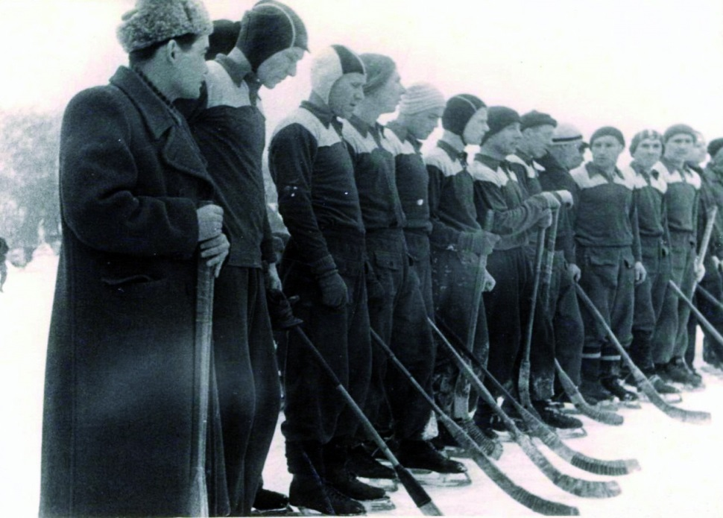
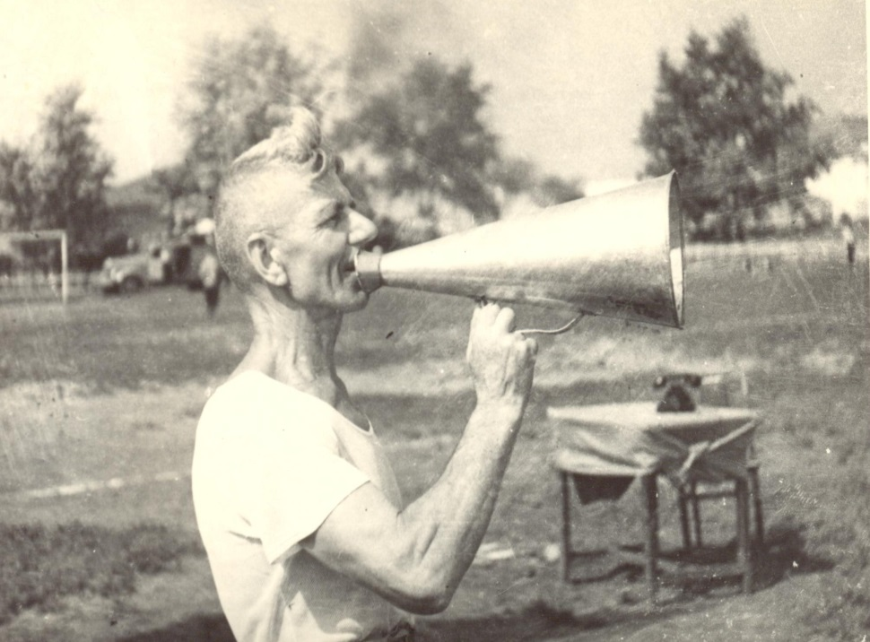
В 1925 году в Семипалатинске был создан первый областной Совет, объединивший три динамовские ячейки –Семипалатинскую, Павлодарскую и Усть-Каменогорскую. Председателем совета избран комиссар Рабоче-крестьянской милиции И.Тюрин.

Slide 3
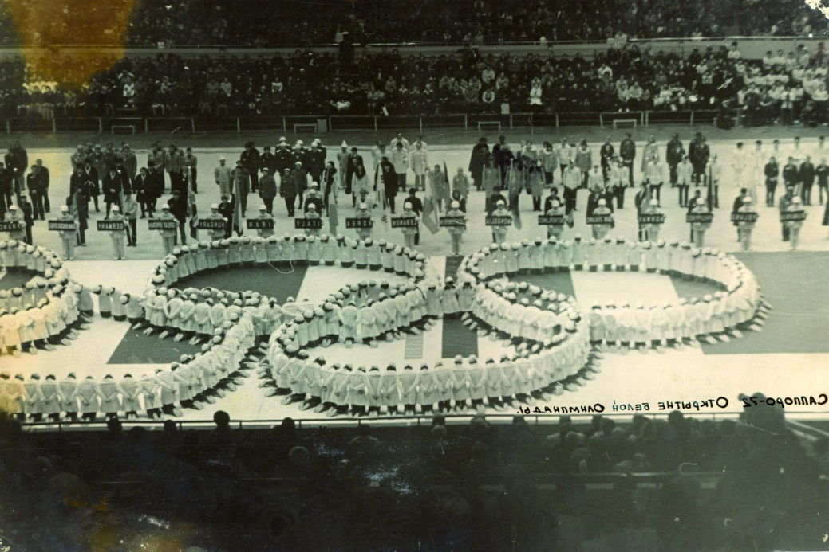
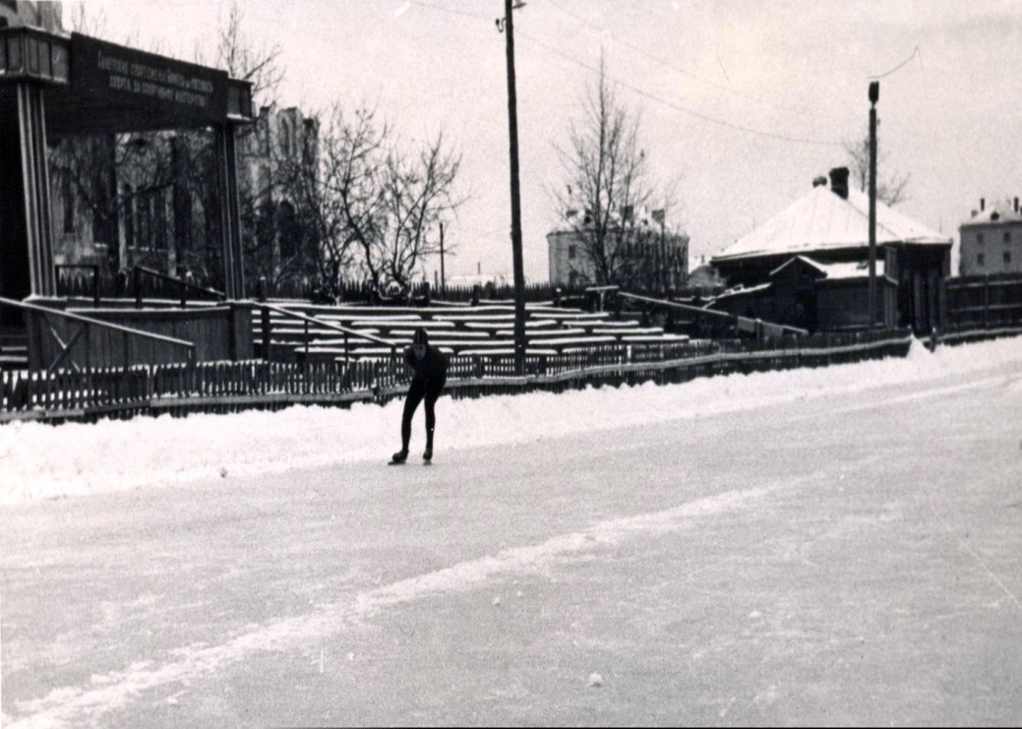
Динамовцы были первопроходцами и лидерами в становлении отечественного физкультурно-спортивного и олимпийского движения.
Обществом «Динамо» строились первые спортивные сооружения и проводились первые массовые соревнования в стране.
6 июля 1931 года торжественно открыт стадион в г. Алма-Ата. Открыты первые секции легкой и тяжелой атлетики, бокса, самбо, стрелкового и конькобежного спорта, классической борьбы,
футбола и волейбола.

Slide 4
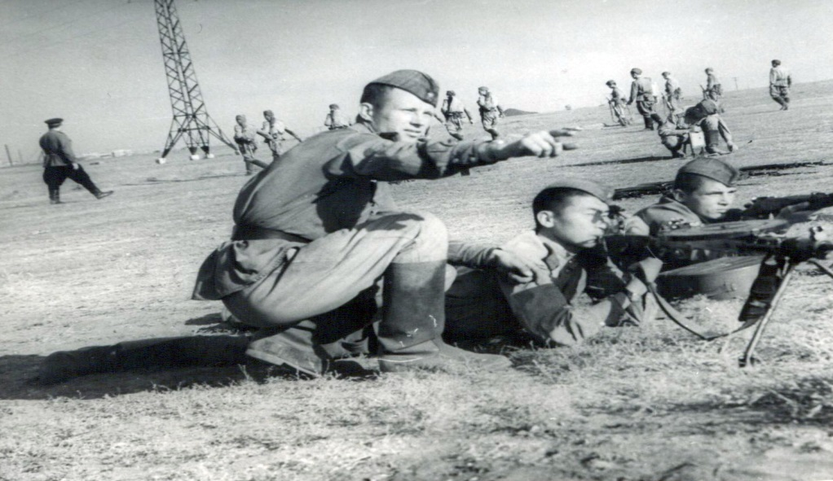
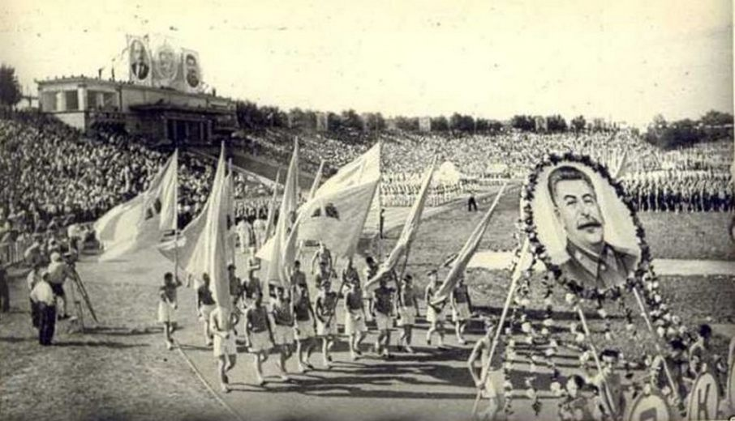
В годы войны казахстанское «Динамо» помогало в подготовке и проведении призыва, развивало военно-прикладные виды спорта, такие как: стрельба, преодоление полосы препятствий, метание гранаты, рукопашный бой. Спортобщество участвовало в подготовке общественных инструкторов для допризывных пунктов, занималось организацией изучения трофейного оружия.

Slide 5
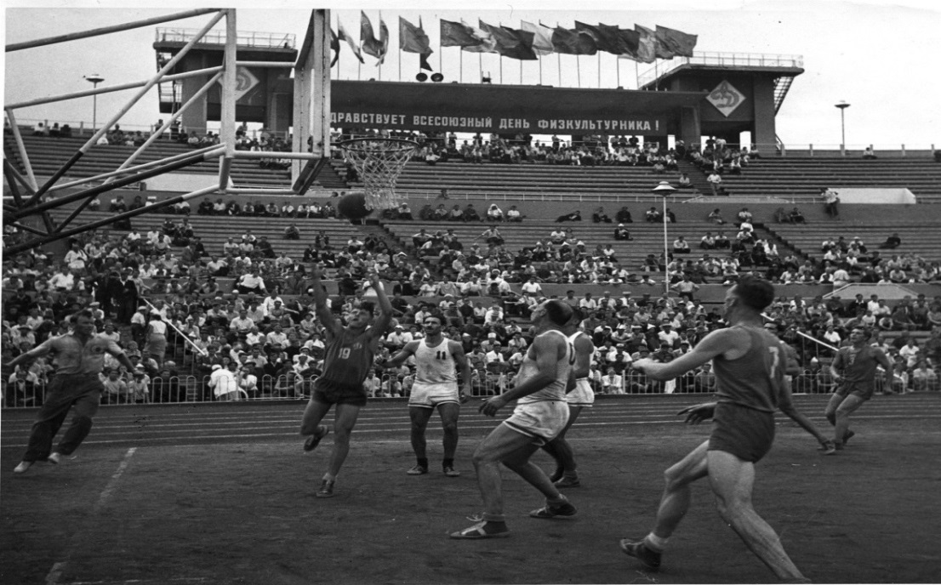
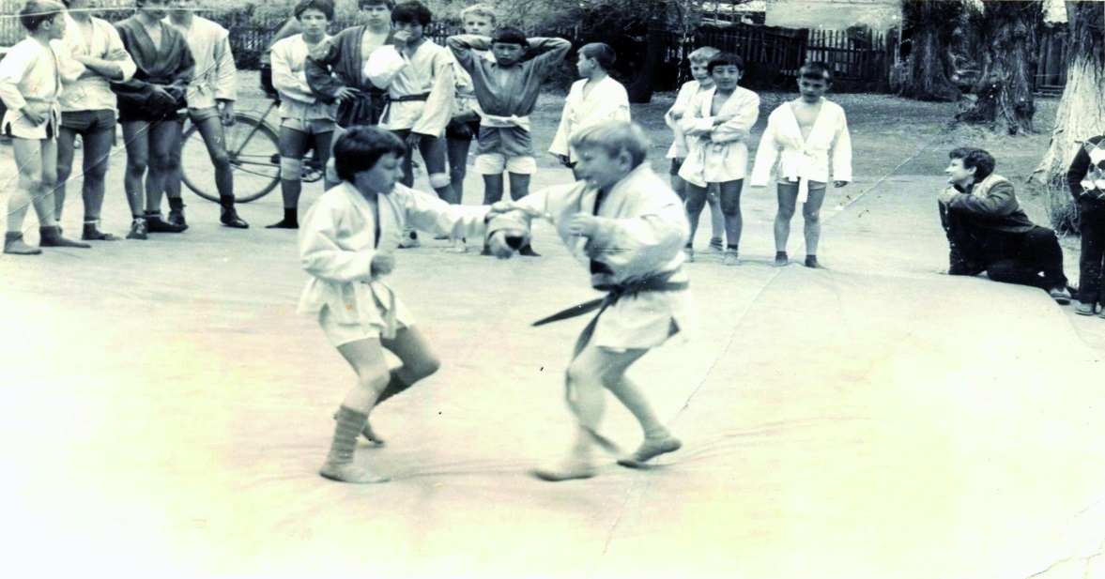
В 1948г- состоялась первая послевоенная Республиканская Спартакиада ФСО «Динамо» Казахской ССР. В 50-х годах происходит бурное развитие спорта. Общество «Динамо» – одно из первых в стране создает детские спортивные кружки и секции. Созданы коллективы «Юный динамовец».
Начиная с 60-х годов создается мощная спортивная база. В стране повсеместно строятся стадионы, спортивные комплексы, бассейны и т.д. Широкое развитие спорта началось в системе МВД и КГБ Казахской ССР.

Slide 6
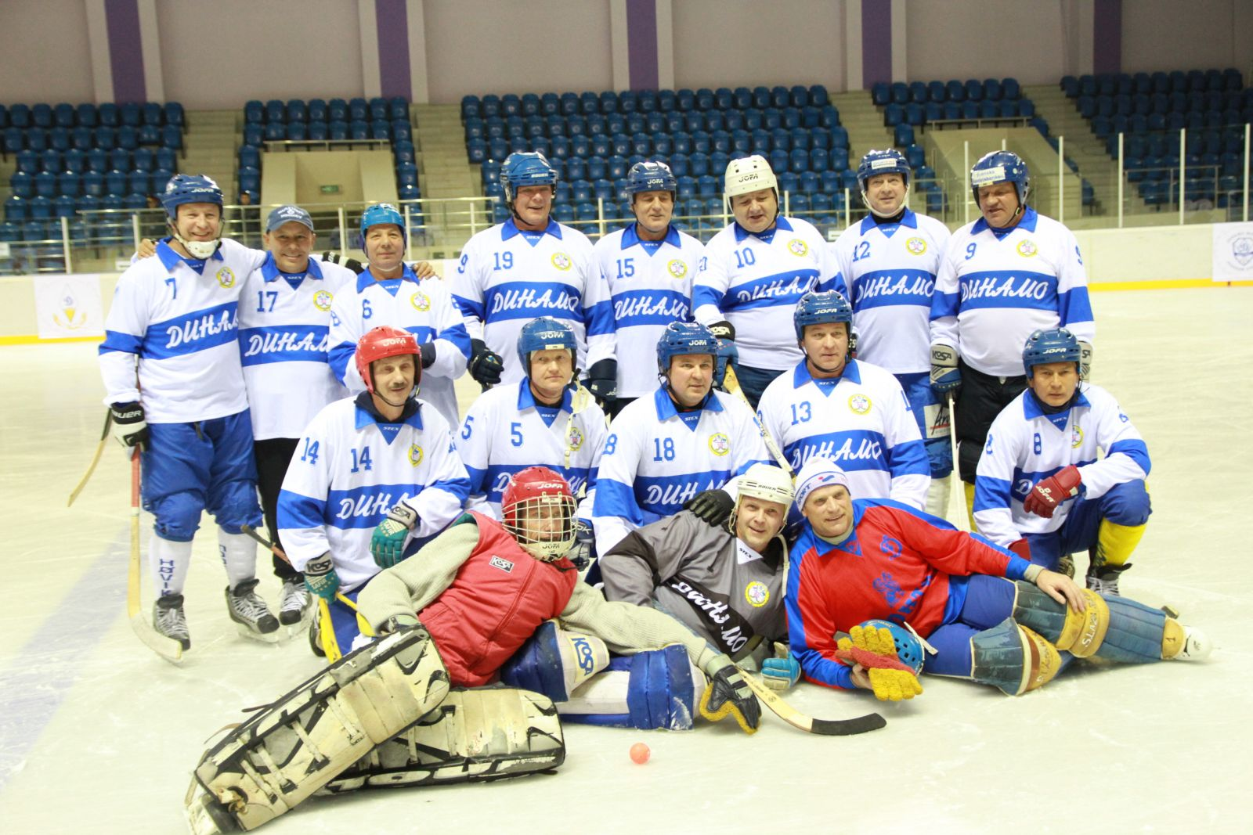
Тысячи спортсменов участвуют в чемпионатах СССР, получают звание Мастера спорта СССР и выезжают на международные соревнования.

Slide 7
С 1991 года Республика Казахстан обрела Независимость. Создано казахстанское ФСО «Динамо».
Городские:
г. Астана.
г. Алматы.
г. Балхаш.
г. Семей.
Образовано 18 филиалов Общества.
Областные:
Акмолинский;
Актюбинский;
Алматинский;
Атырауский;
Восточно-Казахстанский;
Жамбылский;
Западно-Казахстанский;
Карагандинский;
Костанайский;
Кызылординский;
Мангистауский;
Павлодарский;
Северо-Казахстанский;
Южно-Казахстанский.

Slide 8
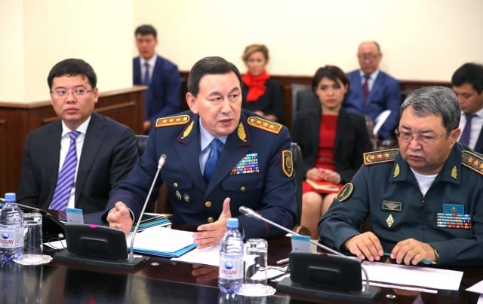
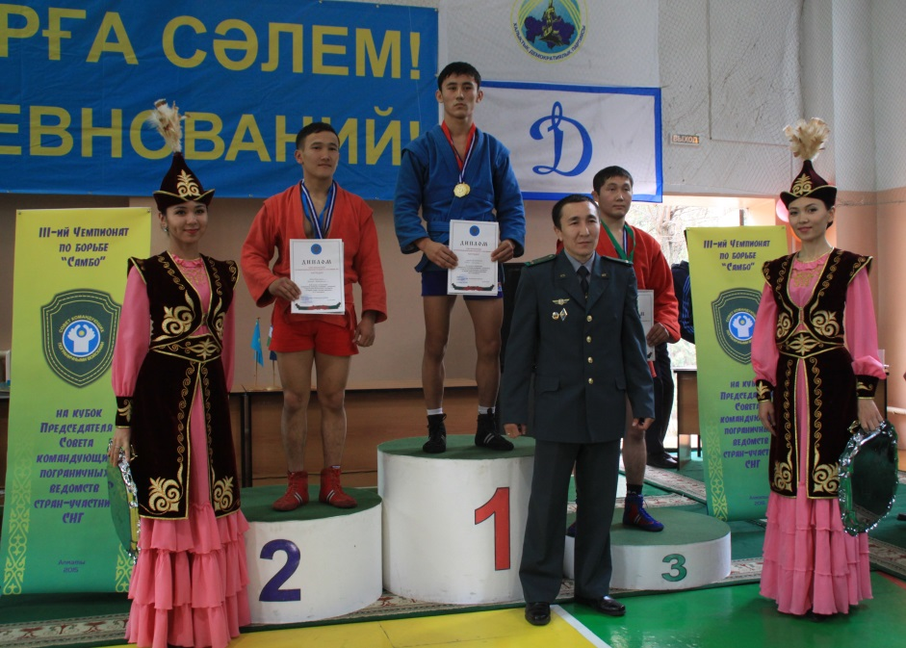
За 26 лет новейшей истории в ФСО «Динамо» действовало более 400 коллективов физической культуры (КФК)
в которых насчитывалось около
100000 (ста тысяч) сотрудников различных правоохранительных и других специальных органов и силовых структур РК. Это подразделения МВД РК, КНБ и Погранслужбы КНБ РК, Генеральной Прокуратуры РК, Службы Государственной охраны РК, Комитета Государственных Доходов РК, Агентства по делам государственной службы и противодействию коррупции, а также все ведомства, входящие
в систему МВД РК – КЧС, КУИС, ГУ УССО,
Национальная гвардия.
Все это время получали развитие служебно-прикладные виды спорта.
Осуществлялась физическая и специальная подготовка личного состава.
В филиалах определялся лучший КФК,
а в масштабах страны- лучший филиал.
За эти годы проведены десятки тысяч спортивно-массовых мероприятий. Подготовлено 170 ЗМС, более 300 МСМК, несколько тысяч мастеров и кандидатов в мастера спорта.

Slide 9
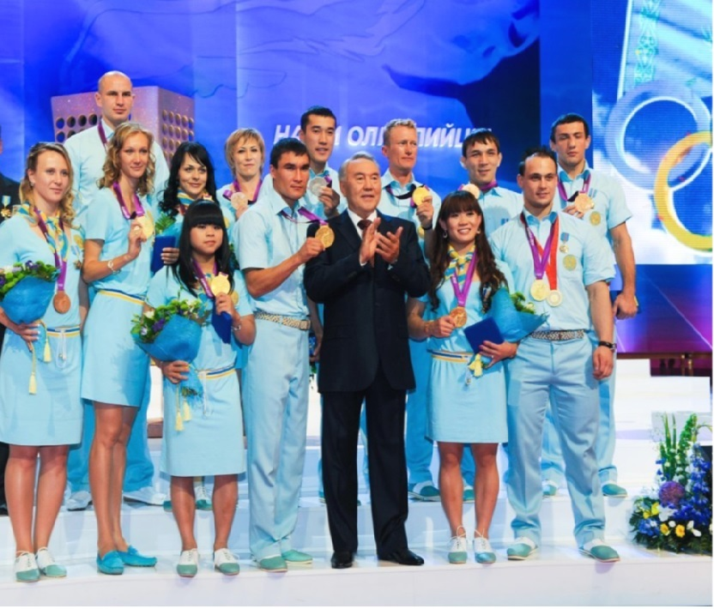
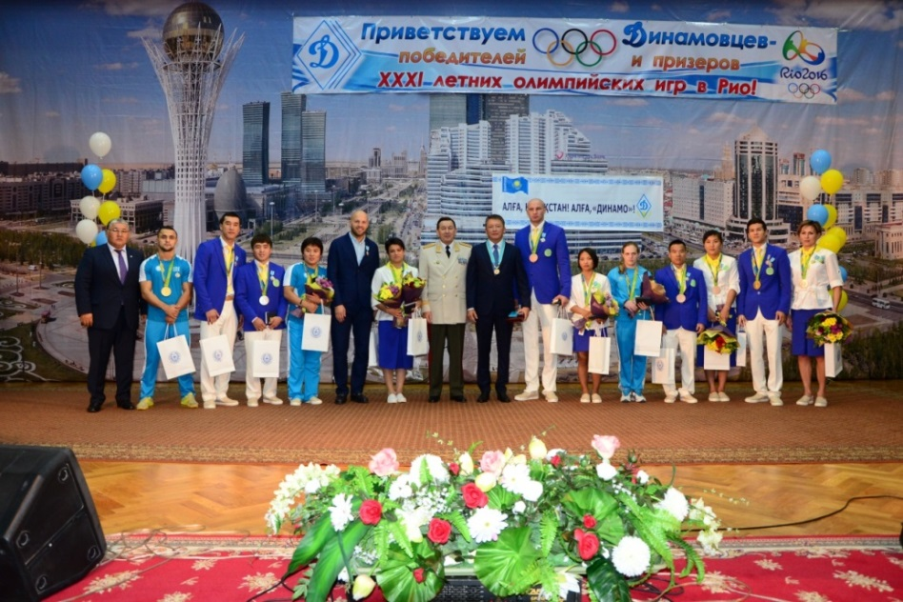
На международной арене достигнуты хорошие показатели:
54 спортсмена –динамовца
стали чемпионами и призерами Олимпийских игр.
Общество «Динамо» подготовило сотни Чемпионов и призеров
чемпионатов мира, Европы, Азии и Азиатских игр.
МВД РК совместно с ФСО «Динамо» на базе Национальной гвардии создана штатная спортивная команда по олимпийским видам спорта в количестве 52 человек, в которой проходят службу чемпионы и призеры олимпийских игр, чемпионатов мира, Азиатских игр и Азии.
Решается вопрос об открытии штатной спортивной команды на базе Погранслужбы КНБ РК .

Slide 10
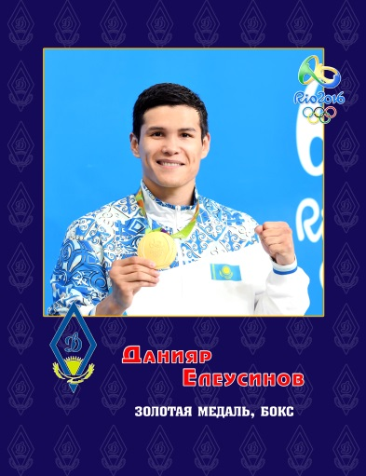
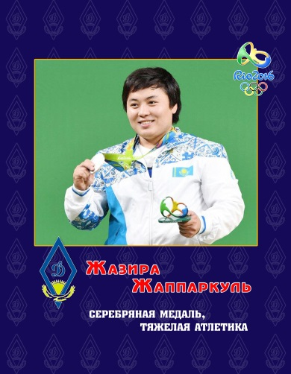
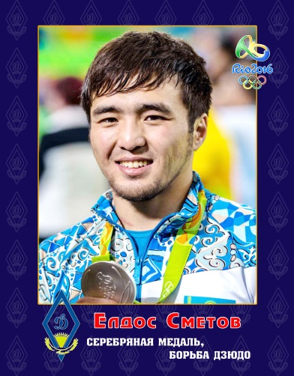
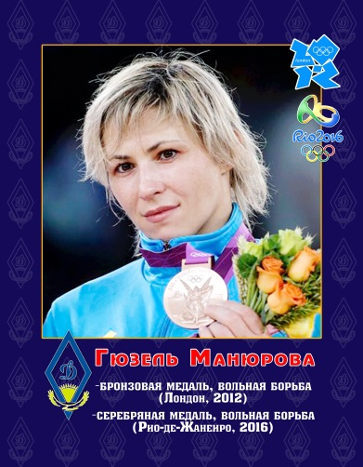
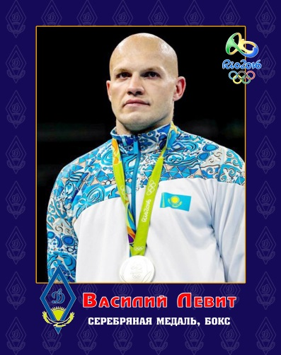
Наиболее успешными стали выступления динамовских спортсменов на летних Олимпийских играх 2016 года
в Рио де Жанейро. Они завоевали для страны 16 олимпийских медалей, в том числе 3 золотые, 5 серебряных и 8 бронзовых.

Slide 11
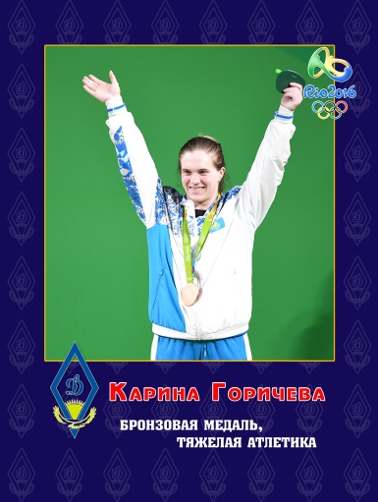
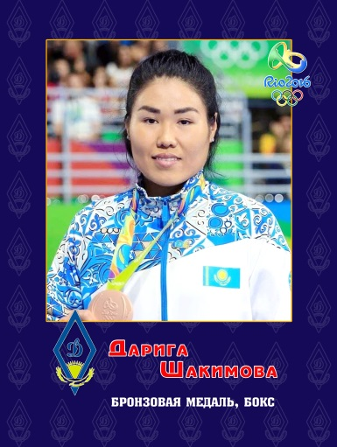
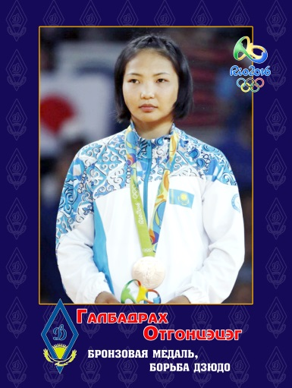
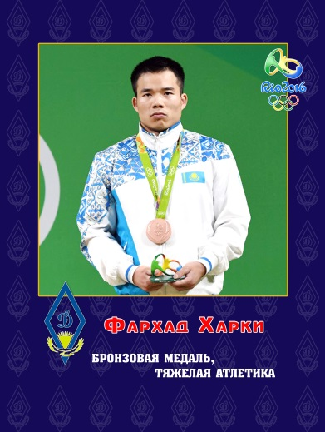
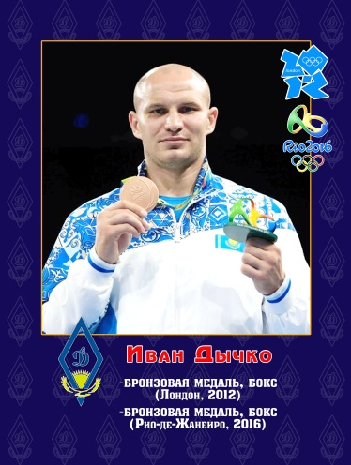
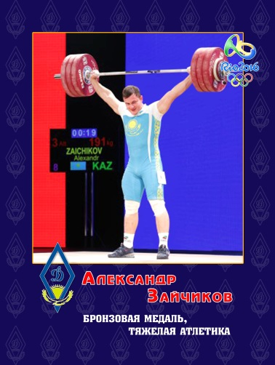
Успешно выступила динамовская спортивная дружина на домашней Всемирной Универсиаде в городе Алматы в январе-феврале 2017 года и на завершившейся недавно Всемирной летней Универсиаде в китайском Тайбэе.

Slide 12
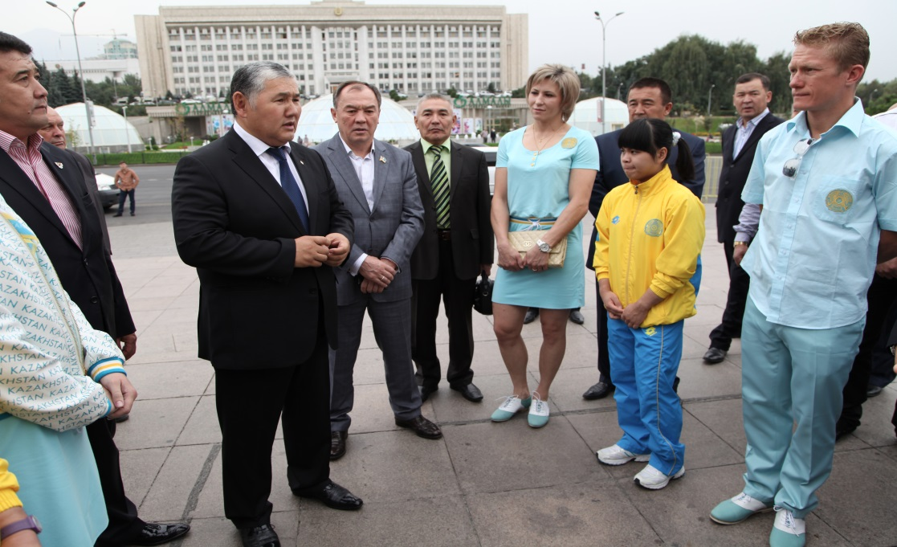
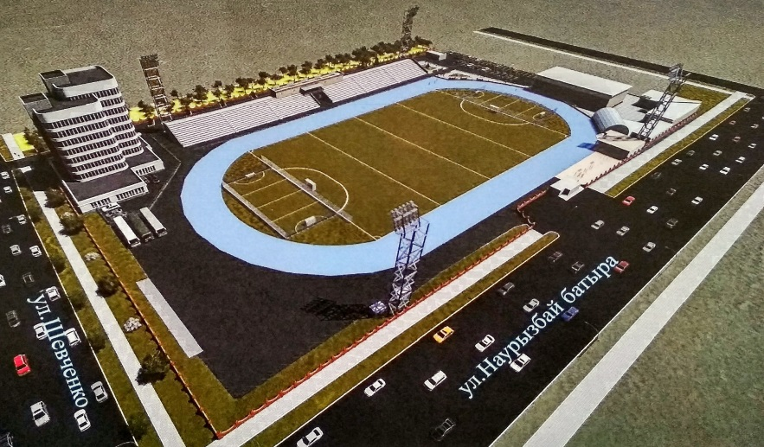
В соответствии с Указом Президента РК «О Концепции развития спорта в РК на период с 2016 до 2025 года» принята Стратегия развития ФСО «Динамо» на период до 2025 года.
основные цели стратегии:
1.Модернизация материально-технической базы. Проведение реконструкции спорткомплексов
в 4-х филиалах: г.Алматы, г.Уральск, г.Кызылорда и г.Шымкент, являющихся собственностью
ФСО «Динамо».
2.Строительство дополнительных спортивных объектов.
Проведение текущего ремонта и улучшение материальной базы всех филиалов.

Slide 13
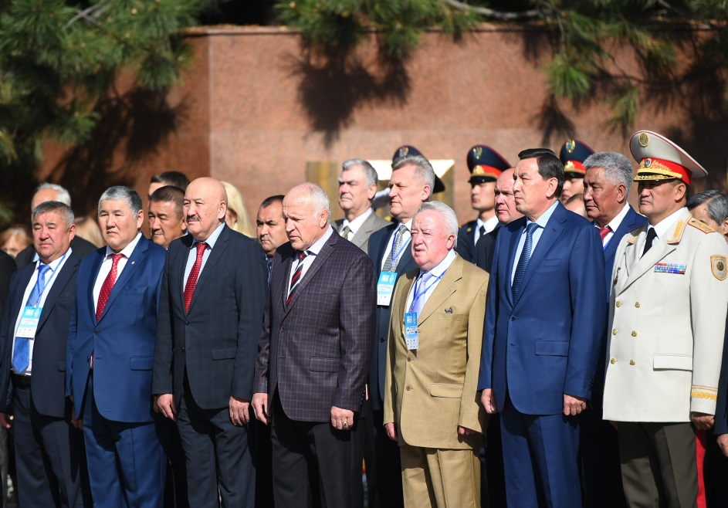
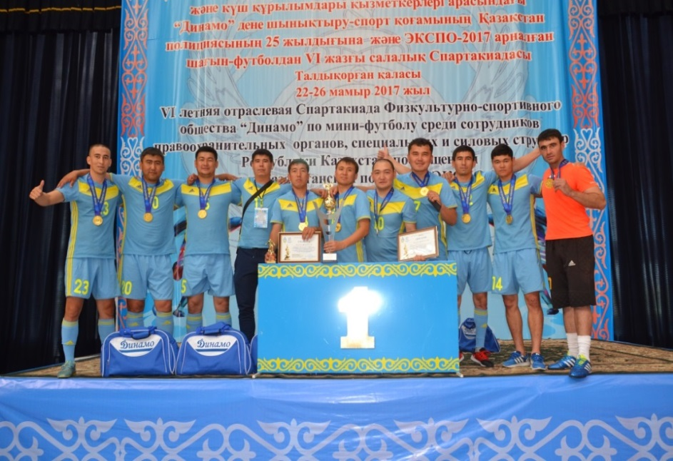
3. Совершенствование служебно-прикладных видов спорта. Проведение ежегодных Спартакиад ФСО и межведомственных Чемпионатов с охватом более 15000 человек. Регистрация в составе Общества Федерации служебно-прикладных видов спорта РК. Организация мастерских турниров по служебно-прикладным видам спорта.
4. Развитие массового, детско-юношеского спорта и молодежного движения
«Жас Динамо».
5.Развитие международных спортивных связей в рамках Международного Координационного Совета Динамовских организаций (МКСДО), объединяющего
17 стран. Участие в приграничных
спортивных соревнованиях.
6. Расширение инфраструктуры спортивных услуг. Создание коммерческих направлений физической культуры и спорта.

Slide 14
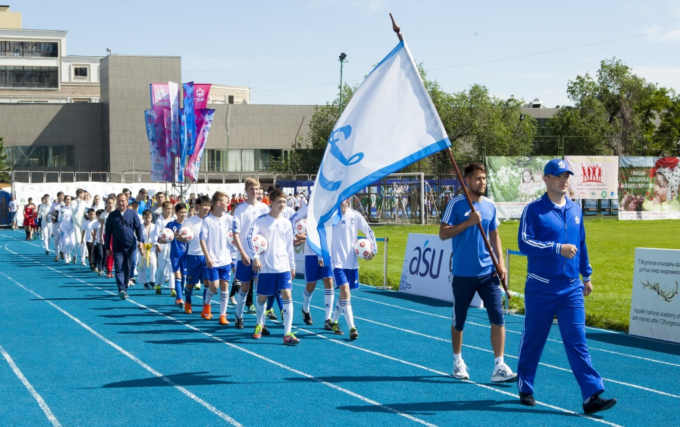
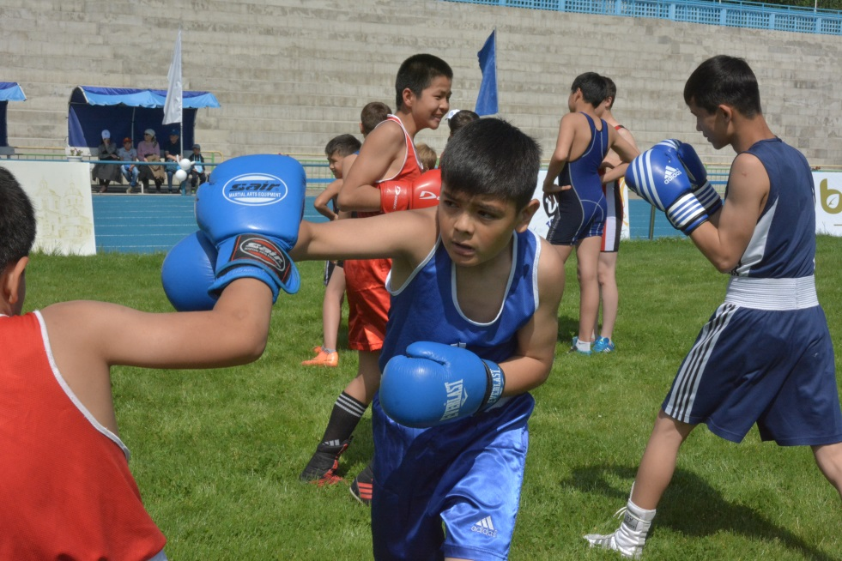
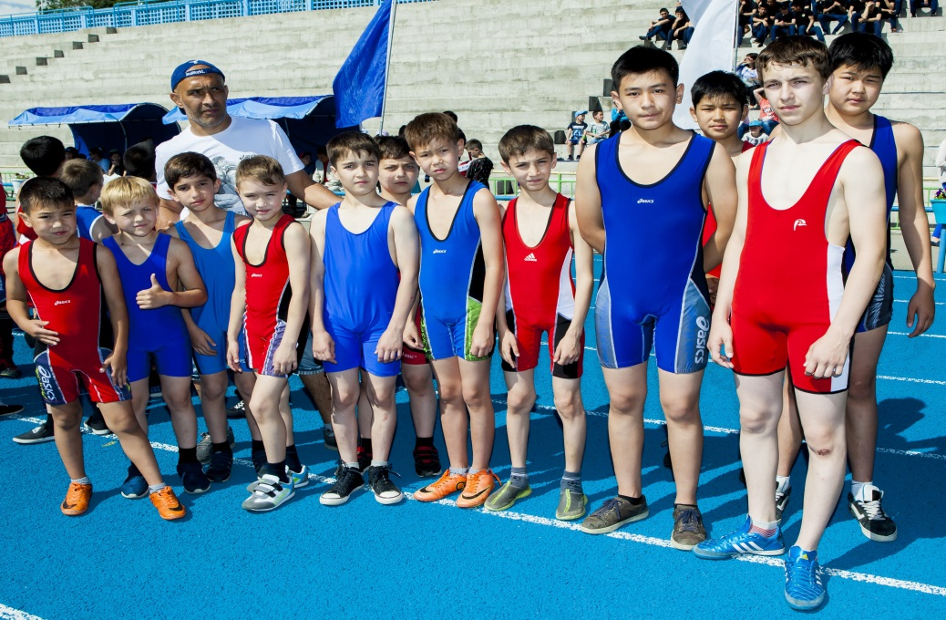
2017 год объявлен в казахстанском обществе «Динамо» годом поддержки массового детско-юношеского спорта и здорового образа жизни. В 18 филиалах по всей стране действует 177 спортивных секций, в которых занимается около 5000 детей и подростков.

Slide 15
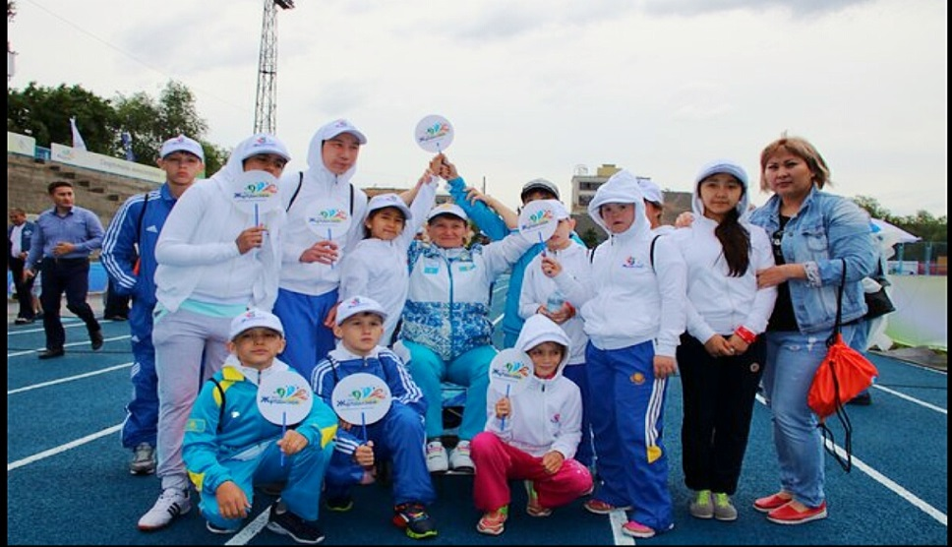
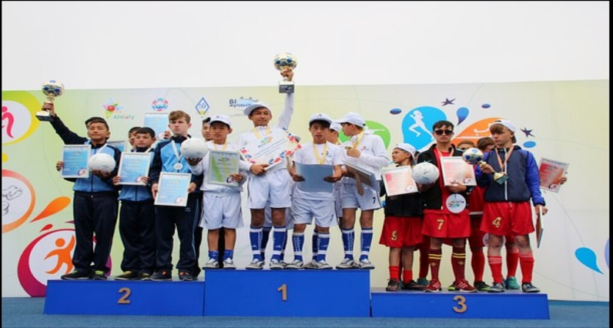
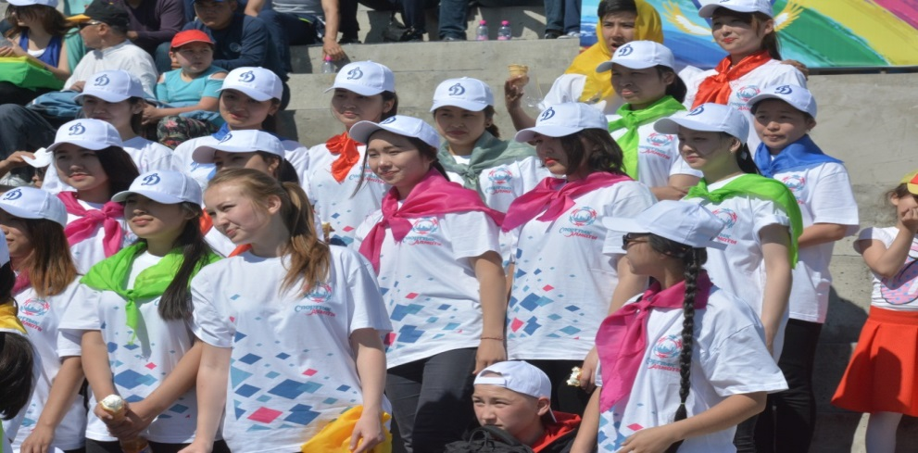
Формирование и реализация благотворительных акций: «Динамо-детям Казахстана», «Аул 21 век»,
«Нет –наркотикам». Количество участников акций более 15000 человек ежегодно. Формирование и реализация социально-значимых спортивных проектов. Спартакиада для детей с особенными потребностями в образовании «Жұлдызай». Участие в развитии параолимпийского движения.

Slide 16
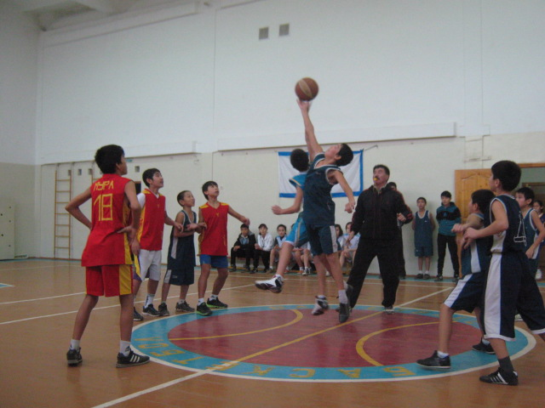
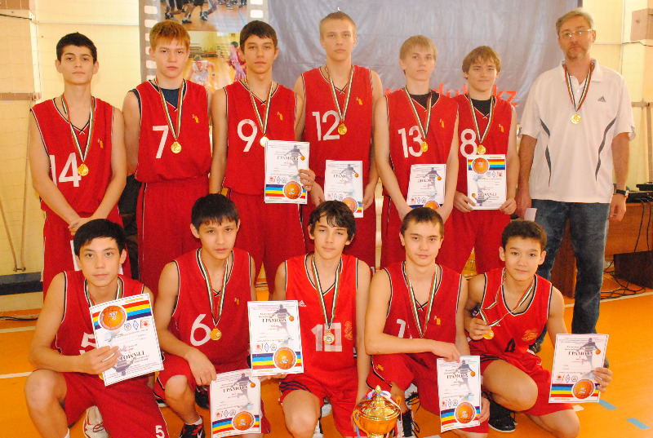
Молодежным движением
«Жас Динамо» сегодня охвачено свыше 23000 человек. Наиболее активно работа идет в Северо-Казахстанской, Алматинской,
Южно-Казахстанской, Восточно-Казахстанской, Костанайской, Павлодарской и Мангистауской областях.
Договорами и Меморандумами скреплены связи жасдинамовцев с 90 государственными и общественными организациями, спортивными федерациями, ДЮСШ, коммерческими структурами и благотворительными фондами.

Slide 17
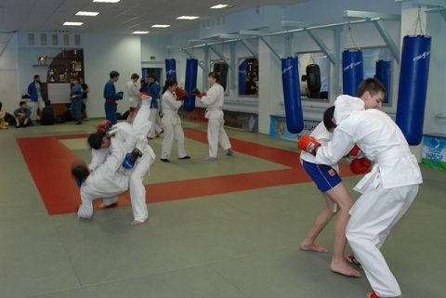
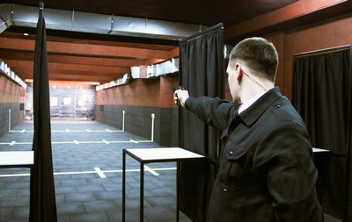
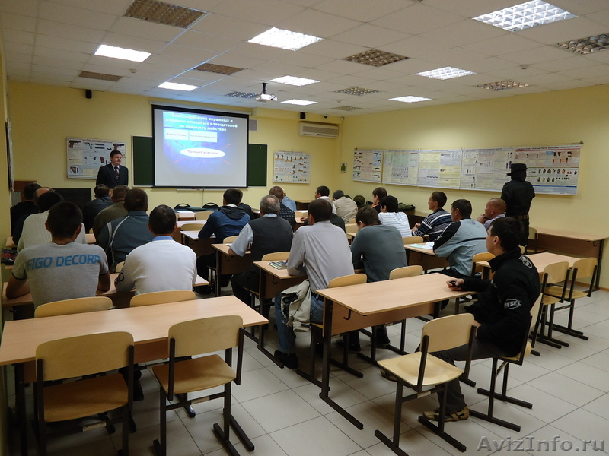
Специализированный учебный центр (СУЦ) «Динамо» работает с 2003 года и занимается подготовкой специалистов охранной сферы. Во всех 18 филиалах действуют подразделения
СУЦ Динамо.
Каждый филиал оборудован: учебными аудиториями, спортивными залами, наглядными пособиями, учебной литературой и видеотекой, стрелковым тиром, необходимым оружием и боеприпасами.
Со дня образования Центра подготовлено по республике свыше 150000 охранников, в том числе в г.Алматы свыше 25000. Прошли повышение квалификации свыше 300000 охранников, Осуществлена базовая подготовка и повышение квалификации свыше 400 телохранителей и водителей-телохранителей, проводится подготовка и повышение квалификации руководителей охранных фирм.
Ежегодно проводятся различные спортивные соревнования среди работников охранных структур обучающихся в СУЦ ФСО «Динамо»

